Slide 1
STRUCTURES RÉPÉTITIVES
PARTIE 1
La chaîne de Bibo

Slide 2
Qu’est ce qu’une boucle ?
Structure répétitive= Structure itérative=Boucle
Boucle= répétition = recommencement
Exemple 1:
Tant que la lampe est allumée, la salle est éclairée.
Exemple 2:
Pour x de 1 à 5, la fonction f est continue.
Exemple 3:
Répète le refrain jusqu’à la fin de la chanson.

Slide 3
Une boucle en Algorithme
Il en existe principalement 3
Voici leurs syntaxes générales:
La boucle « tant que » | La boucle « répéter » | La boucle « pour »
Tant que condition faire Instruction 1 Instruction 2 Instruction 3 . . . Instruction n Fintantque | Répéter Instruction 1 Instruction 2 Instruction 3 . . . Instruction n Jusqu’à condition | Pour caractère de valeur1 à valeur2 répéter Instruction 1 Instruction 2 Instruction 3 . . . Instruction n Finpour

Slide 4
Quelle boucle choisir ?
Il faut d’abord comprendre la différence
 | Nombre de répétition | Nombre de tour minimum
La boucle « tant que » | Inconnu | 0
La boucle « répéter » | Inconnu | 1
La boucle « pour » | Connu | 0

Slide 5
Quelle boucle choisir ?
Une fois avoir assimilé ce petit tableau nous pourrons aisément choisir la boucle qui nous conviendra le mieux dans la grande majorité des cas.
Nous pouvons à présent étudier chaque boucle séparément.
D’abord nous allons voir la boucle « répéter » puis « tant que » et enfin « pour »

Slide 6
La boucle « répéter »
RAPPEL:
Syntaxe | Nombre de répétitions | Nombre de tour minimum
Répéter Instruction 1 Instruction 2 Instruction 3 . . . Instruction n Jusqu’à condition | INCONNUE | 0

Slide 7
La boucle « répéter »
Cette boucle est généralement utilisée pour faire ce qu’on appelle un contrôle de saisie.
Exemple:
Lorsque vous devez rentrer vôtre mot de passe Facebook vous êtes confrontés à une boucle de type « répéter »

Slide 8
La boucle « répéter »
Syntaxe | Explications
Répéter Veuillez rentrer vôtre mot de passe Jusqu’à ce que mot de passe soit vrai | Cela veut dire que tant que l’utilisateur/client (celui qui essaie de se connecter) ne rentre pas un mot de passe correcte il n’aura pas accès au compte. En effet dans ce cas là nous ne savons pas combien de fois l’utilisateur rentrera un faux mot de passe et nous savons que nous devons au moins 1 fois vérifier le mot de passe. D’où l’utilisation de « répéter ». Nous avons fait ce qu’on appelle un contrôle de saisie.

Slide 9
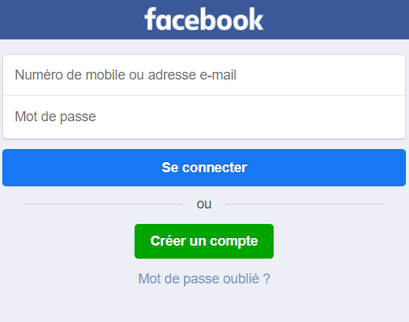
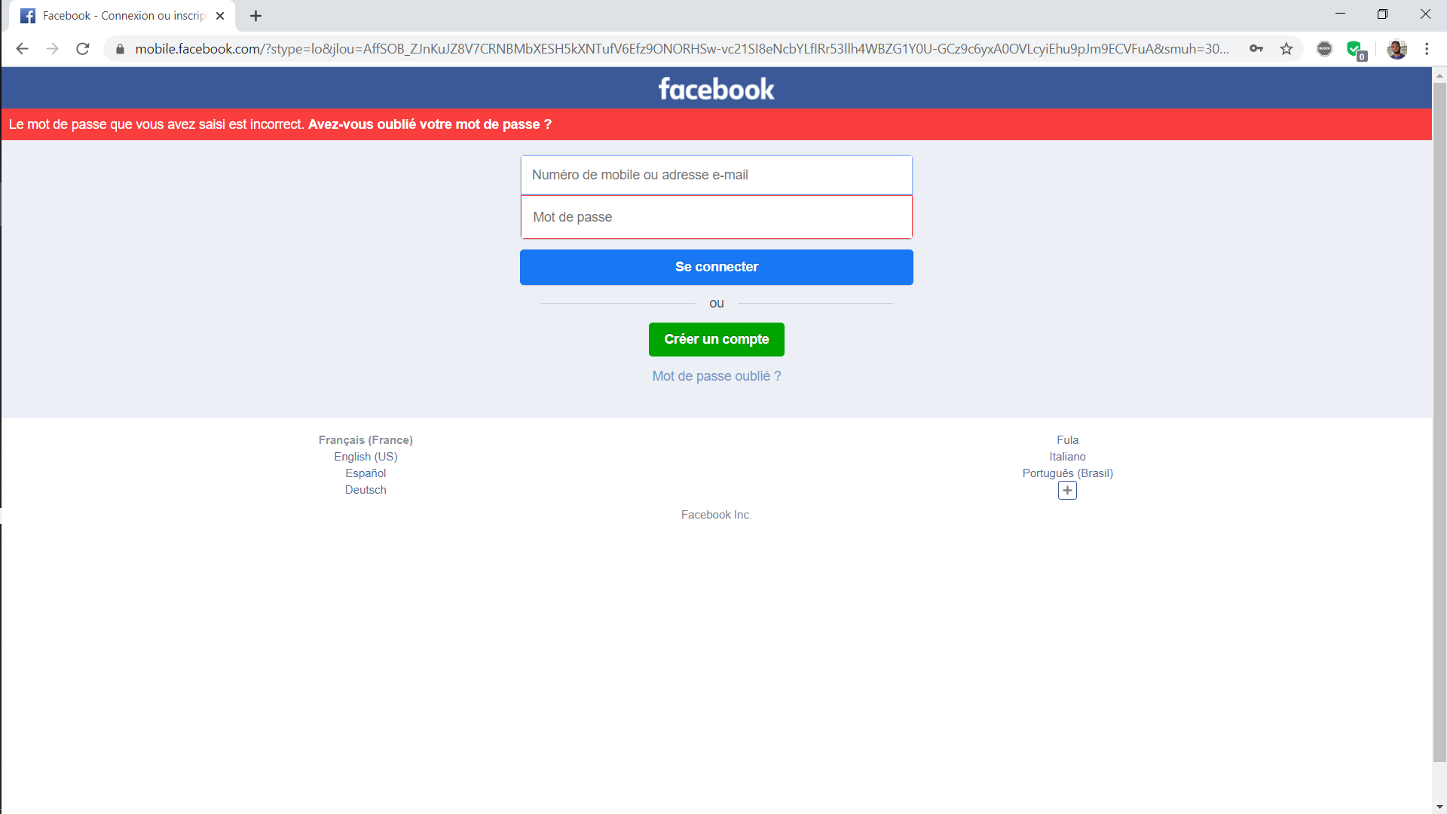
La boucle « répéter »
Illustrations:
1er tour: Sur cette page on vous demande vos identifiants
2ème tour: On vous redemande les identifiants car le mot de passe était faux sinon vous accéder à vôtre compte.

Slide 10
La boucle « tant que »
Rappel:
Syntaxe | Nombre de répétition | Nombre minimum de tour
Tant que condition faire Instruction 1 Instruction 2 Instruction 3 . . . Instruction n Fintantque | Inconnue | 0

Slide 11
La boucle « tant que »
Cette boucle est en générale utilisée pour les variables booléennes ou lorsque les boucles « pour »/«répéter » ne sont pas adéquates.
Exemple:
Lorsque vous êtes par exemple sur vôtre fil d’actualité Facebook. Vous avez sur les côté plusieurs liens. Tant que vous n’avez pas cliquer sur ce le lien « Messenger », la nouvelle page Messenger ne s’affichera pas.

Slide 12
La boucle « tant que »
Syntaxe | Explication
Tant que lien Messenger n’est pas cliqué faire Ne pas afficher la page Fin Tant que | Du moment que vous ne cliquez pas sur le lien Messenger, vous ne verrez jamais la page de messagerie Messenger et vous n’aurez pas accès à vos messages via Messenger.

Slide 13
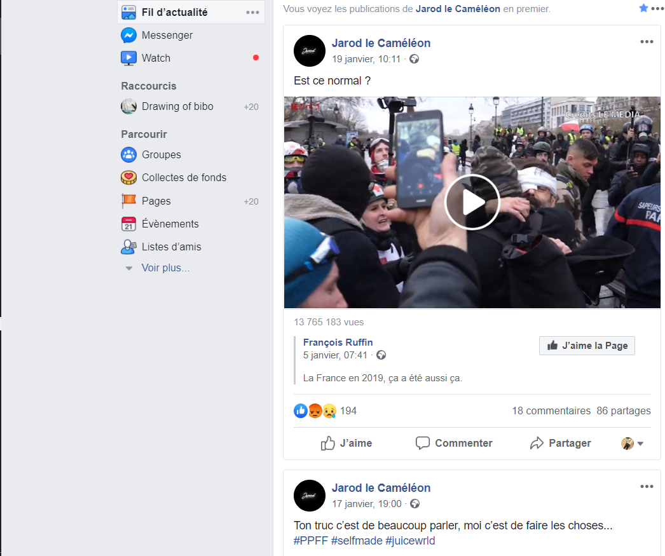
La boucle « tant que »
Illustration:
Vous êtes sur vôtre fil et vous apercevez l’icône de Messenger qui est un lien. Tant que vous ne cliquez pas dessus la page Messenger ne s’affichera pas.

Slide 14
La boucle « pour »
Rappel:
Syntaxe | Nombre de répétitions | Nombre minimal de répétitions
Pour x de nb1 à nb2 par pas de y faire Instruction 1 Instruction 2 Instruction 3 . . . Instruction n Fin Pour | Inconnue | 0

Slide 15
La boucle « pour »
La boucle « pour » est utilisée lorsque l’on connaît à l’avance le nombre de répétitions.
Exemple:
Nous pouvons considérer une agence qui doit créer 5 comptes utilisateurs.
Nous devons alors créer un compte 1 puis un compte 2 etc jusqu’à 5. Nous avons donc là des répétitions et nous connaissons le nombre de répétitions qui est 5.
Nous considérerons alors x pouvant prendre les valeurs {1, 2, 3, 4, 5}.
Nous ferons des pas de 1 car nous voulons créer des comptes 1 par 1.
Si nous avions choisi par exemple des pas de 2. Cela aurait créer le compte1 puis le compte 3 (1+2(pas)) et enfin le compte 5 (3+2(pas)).

Slide 16
La boucle « pour »
Syntaxe | Explications
pour x de 1 à 5 par pas de 1 faire Créer le compte numéro x Fin pour | Nous avons au total 5 répétitions. 1ER tour: le compte 1 est crée 2ÈME tour: le compte 2 est crée . . 5ÈME tour: le compte 5 est crée Fin de la boucle. Les 5 comptes sont crées.

Slide 17
Résumé
Nous savons à présent qu’une boucle nous sert à répéter des actions/instructions un certains nombre de fois.
Il existe 3 types de boucles: « pour », « répéter » et « tant que ».
Pour savoir laquelle utiliser il faudrait savoir combien de fois nous voulons répéter nos instructions. Si nous le savons il sera en général mieux d’utiliser la boucle « pour ».
Sinon nous tenterons de choisir entre les boucles « répéter » et « tant que ».
Si nous souhaitons que les instructions soient répétées au minimum 1 fois il faudra de préférence utiliser la boucle « répéter ». Dans le cas contraire ce sera la boucle « tant que ». Ce sont des astuces qui peuvent être très utiles mais à ne pas suivre de manière aveugle. Tout dépendra du problème auquel nous sommes confrontés.

Slide 18
MERCI DE VÔTRE ATTENTION !

